Slide 1
Bir ilacın doktor reçetesine göre kalıcılığını anlama
Ogr. Emre KORKUSUZ

Slide 2
GİRİŞ
Sağlık hizmetlerinde büyük veri bazı karmaşık sorunları da beraberinde getiriyor. Tekdüze olmayan veri dağıtımı ve paralel işleme gibi mevcut analitik yöntemlerle verimsiz bir şekilde ele alınan çok sayıda değişken mevcut, büyük verilerden bilgi elde etmek için bir sağlık sistemi için geleneksel olmayan ve olgun veri depolama, yönetim, analiz ve görselleştirme araçları ve teknikleri içermektedir. Gelişmiş sağlık sistemlerinde tanı ve hastalık seyri çözmeye yardımcı olabilecek makine öğrenimi yöntemlerinin, araçlarının ve tekniklerinin uygulanmasında da ciddi bir artış olmuştur. Makine öğrenimi ile klinik parametrelerin performansını ve bunların hastalık ilerlemesi tahmini, tedavi veya cerrahi için karar desteği, ortaya çıkan araştırma ve uygulamalardan bilgi çıkarma ve genel sağlık sistemi yönetimi gibi çeşitli kombinasyonların performansını artırmak için kullanılıyor. Makine öğrenimi yaklaşımı, heterojen sağlık verilerini analiz etmek için de kullanılmaktadır. Makine öğrenimi tekniklerden PredictSNP ve CanPredict hastalıkla ilgili mutasyon tahmini için iyi bilinen araçtır ve tahmin doğruluğu %90’dan fazladır.

Slide 3
Tezin amacı
Kalıcılığı etkileyen faktörler hakkında bilgi toplamak amacıyla, verilen veri kümesi için bir sınıflandırma oluşturmak, önemli öznitelikleri bulmak, özellik mühendisliği (verilen veri kümesinin bir kısmını eğitim bir kısmını test için kullanarak tahminde bulunmaya yardımcı olması) ve özellik Seçimi teknikleri(alternatif metodlar) ile makine öğrenmesi algoritmaları ile eğitimi hazırlamak.
Bahsedilen sınıflandırma öğesi ise önceden kategorize edilmiş bir eğitim veri kümesine göre kategorilere ayırma sürecidir.
Makine öğrenmesi algoritmaları kişilerin, karmaşık veri kümelerini keşfetmesi, analiz etmesi ve bunlarda anlam bulmasına yardımcı olan kod parçacıklarıdır.

Slide 4
tezin önemi
İlaç şirketi X, bir ilacın bir hasta için kalıcılığını anlamak istiyor. Bir sürü Tüberküloz Dışı Mikobakteri yel (NTM) enfeksiyon verisi var. X şirketi, reçete verilerine bağlı olarak bir hastanın ısrarcı olup olmadığını bilmek istiyor. Kalıcılık sayısına bağlı olarak, X ilaç şirketi, işlerini stratejik olarak yürütebilmeleri için bu miktarda ilaç üretecektir. Burada makinenin verilen değişkenlere göre tahmin yapması bir insan üzerinde olumsuz sorunlara yol açacak olan ilaçların önüne geçilmesine yarayacaktır.

Slide 5
Araştırmanın Bölümleri
Birinci Bölüm
BÜYÜK VERİDE SAĞLIK BİLİŞİMİ VE ANALİTİĞİ

Slide 6
Büyük veride sağlık bilişimi ve analitiği
Birden fazla kaynaktan gelen veriler ses çıkarmadan yeni bir çağın, büyük verinin ortaya çıkmasına neden olmuştur. Sağlık alanında teşhis ve cerrahi departmanlarının her bölümüne inmiş bulunmaktadır. Sağlık bilişimi ve analitiğinin üç ana teknik akışı belirlenmiştir. Bunlar yazılım aracısı, makine öğrenimi ve bulut bilişimdi
Makine öğrenimi ile klinik parametrelerin performansını ve bunların hastalık ilerlemesi tahmini, tedavi veya cerrahi için karar desteği, ortaya çıkan araştırma ve uygulamalardan bilgi çıkarma ve genel sağlık sistemi yönetimi gibi çeşitli kombinasyonların performansını artırmak için kullanılıyor. Makine öğrenimi yaklaşımı, heterojen sağlık verilerini analiz etmek için de kullanılmaktadır.
Kullanılan madencilik algoritmaları (K-Means, SVM, Naive Bayes gibi) ölçeklenebilir ve hesaplamalı bir şekilde kullanılmaktadır

Slide 7
Sağlık Analitiğinde hassas ilacın karar vermeyi ne ölçüde etkilediği
Hassas ilaç, hedefe göre mümkün olan en iyi tedavi senaryosunu gerçekleştirmek için bireysel hasta verilerinin dikkate alındığı, tıbbi karar vermede yeni bir yaklaşım olarak tanımlanmaktadır. Tanımlayıcı ve tahmine dayalı analitik bilgi odaklıyken, karar vermeyi desteklemek için yorum gerektiren ve mümkün olan en iyi çözümü elde etmek için en yüksek etkiyle performans gösteren karar odaklı bir analiz olarak tanımlanır.
Herbert Simon tarafından tanıtılan “zekâ, tasarım, seçim”, bilim adamları tarafından problem çözme veya karar verme görevi için eksiksiz çerçeve olarak yaygın olarak kullanılmaktadır. Bu gelişen tekniğin her adımının bir geri besleme döngüsü vardır ve her adımın sonuçları nihai seçim seçilene kadar iletilir.

Slide 8
Makine öğrenme modelleri kullanarak verimli hastalık teşhisi
Teknolojinin ilerlemesiyle daha iyi bilgi işlem gücü ve açık kaynak havuzlarındaki veri kümelerinin kullanılabilirliği, makine öğreniminin kullanımını daha da arttırdı. Makine öğrenimi, sağlık hizmetlerinde geniş alanlarda kullanılmaktadır.
Örneğin, enfekte insan sayısını ve Çin’de koronavirüsün muhtemelen ne zaman belirlemek için makine öğrenimi teknikleri ve matematiksel modeller kullanılmış.
Diğer bir örnek vermek gerekirse makine öğrenme modelleri ile diyabet problemlerinde çözüm üretmek ve erken tahmin sağlamak için kullanılır.

Slide 9
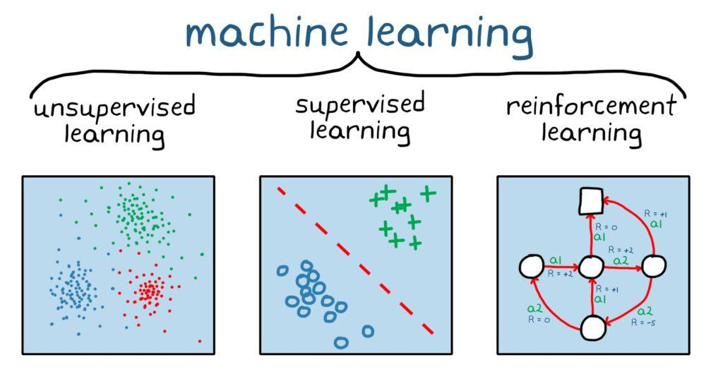
MAKİNE ÖĞRENMESİ ALT DALLARI
Denetimli öğrenme, etiketli verilerden eğitim ve test kümesi oluşturarak eğitim kümesinden bir model oluşturulmasını sağlayan ve modelin performansını test kümesi üzerinden ölçen makine öğrenmesi çeşididir. Sınıflandırma ve regresyon problemlerinde kullanılır.
Denetimsiz öğrenme, etiketlenmemiş verileri benzer yönlerden kümeleyen makine öğrenmesi dalıdır. Kümeleme problemlerinde kullanılmaktadır.
Pekiştirmeli öğrenme, deneyimlerinden aldığı geri bildirimleri kullanarak deneme yanılma yoluyla maksimum ödüle ulaşmayı hedefleyen makine öğrenmesi tekniğidir.

Slide 10
Geçmişten Günümüze BÜYÜK VERİ
Bilgisayar sistemleri ile üretilen bu veriler kendi başına değersizdir, çünkü tek başlarına herhangi bir anlam ifade etmemektedir. Veriler belirli bir amaca yönelik olarak işlenerek bilgiye dönüştürüldüğünde bir anlam ifade etmeye başlamaktadır. 1990’lı yılların başından itibaren kullanılmaya başlanan, büyük veri kümeleri içinde saklı durumda bulunan ve işlenmemiş bilgiyi anlaşılabilir ve yorumlanabilir hale getiren işlemlerden biri veri madenciliğidir. İstatistiksel uygulamalarda sınıflama ve regresyon yöntemleri, bağımlı ve bağımsız değişken arasındaki ilişkiyi tanımlamaya yönelik veri analizlerinin önemli bir parçası olmaya başlamıştır. Bağımsız değişkenler için herhangi bir varsayım olmaksızın kategorik bağımlı değişkeni tahmin etmek için sadece lojistik regresyon değil aynı zamanda karar ağaçları da kullanılmaktadır. Çeşitli şekillerde elde edilmiş veriyi analiz ederek anlaşılır ve faydalı bir yapıya dönüştürmeyi hedefleyen veri madenciliği metotlarından biri olan karar ağaçları; kolay anlaşılır olması, görsel sunumunun ön planda olması gibi nedenlerle sıklıkla tercih edilmektedir

Slide 11

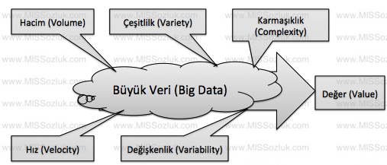
BÜYÜK VERİLERİN TAŞIMASI GEREKEN ÖZELLİKLER
Büyük veri dediğimiz verilerin taşıması gereken altı özellik vardır. Bunlardan beşi önemlidir; hacim(volume), çeşitlilik(variety), hız(velocity), değer(value) ve değişkenlik(variability) şeklinde 5Vdir.

Slide 12
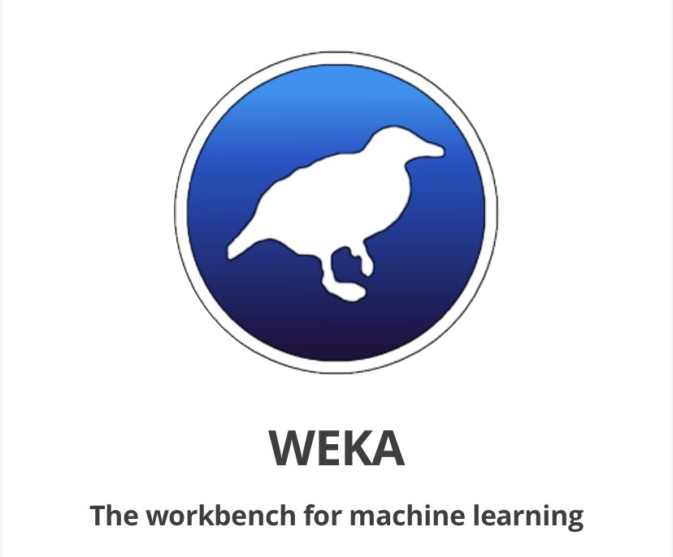
Denetimli makine öğrenimi sınıflandırıcıları ile sağlık hizmetleri kararlarını tahmin etme
Günümüzde sağlık hizmetleri hayat kurtarmak, sağlık hizmetlerinin maliyetini azaltmak ve bulaşıcı hastalıkları erken keşfedilmesi için etkili yöntemlere ve araştırma metodolojilerine ihtiyaç duymaktadır. Makine öğrenimi teknikleri, sağlık kuruluşlarının hasta koşullarındaki ve davranışlarındaki eğilimleri tahmin etmelerini sağlayabilir. Bu şekilde elde edilen bilgiler, hastaların durumunun eğilimlerini mümkün olan en kısa sürede tahmin etmek ve sağlık hizmetlerinin maliyetini azaltmak için kullanılabilir. Ayrıca, özellikle sonuçların tahmin edilmesinin zor olduğu ve en iyi ameliyat yöntemini seçmenin zor olduğu durumlarda hekimlerin hastaları teşhis etmesine yardımcı olmak için makine öğrenme teknikleri de kullanılabilir. Yapılan araştırmalar WEKA yazılımı denilen programlarla makine öğrenmesinin performansının hesaplanması sağlanmaktadır.

Slide 13
Kronik hastalık tanısında makine öğrenimi öngörü modellerinin uygulamaları
Yapay zekâ, makineler tarafından gerçekleştirilen insan zekâsı olarak tanımlanabilir. Bilgisayarda bilim, makinenin hiçbir şey kullanmadan kendi başına akıllı davranışı taklit etme kapasitesi olarak tanımlanır. Makine öğrenmesi ise karmaşık modelleri belirlemek ve tıbbi bilgileri ortaya çıkarmak için kullanılır. Yapılan bu makine öğrenmesi modelleriyle ilaç reçetesine dahil edilmesi doktorları işini hafifletir ve yeni tıbbi fırsatlar ortaya çıkarabilir. Makine öğrenmesi modelleri ile tıbbi verilerin kalitesini artırmak, veri akışındaki dalgalanmaları azaltmak da mümkün olabilir. Ölüm oranlarını azaltmak için kronik hastalıkların neden olduğu, erken teşhis ve etkili tedaviler tek çözümdür. Bu nedenle, çoğu tıp bilimci hastalıkta öngörü modellerinin yeni teknolojilerine ilgi duyuyor. En yüksek doğruluğa sahip modellerin tıbbi teşhiste büyük önem kazanmaktadır.

Slide 14
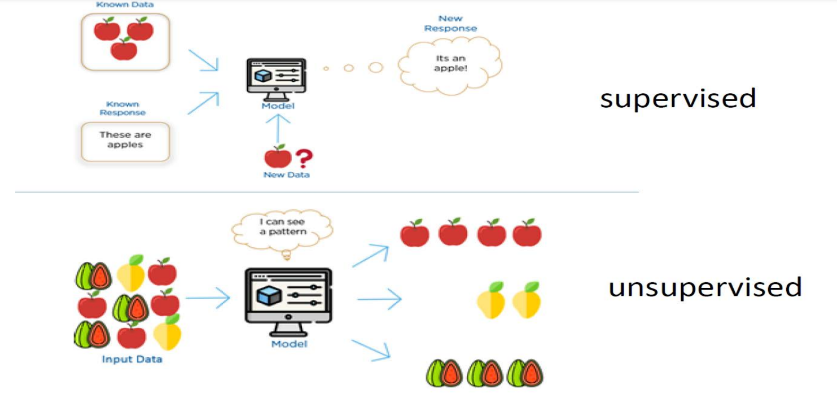
Denetimli (Supervised) ve denetimsiz (unsupervised) Veri Madenciliği yöntemleri
DENETİMLİ
En yakın k-Komşuluk
K-ortalamalar kümeleme
Regresyon modelleri
Kural çıkarımı
Karar ağaçları
Sinir ağları
DENETİMSİZ
Aşamalı kümeleme
Kendi kendini düzenleyen olarak sınıflandırılabilir.

Slide 15
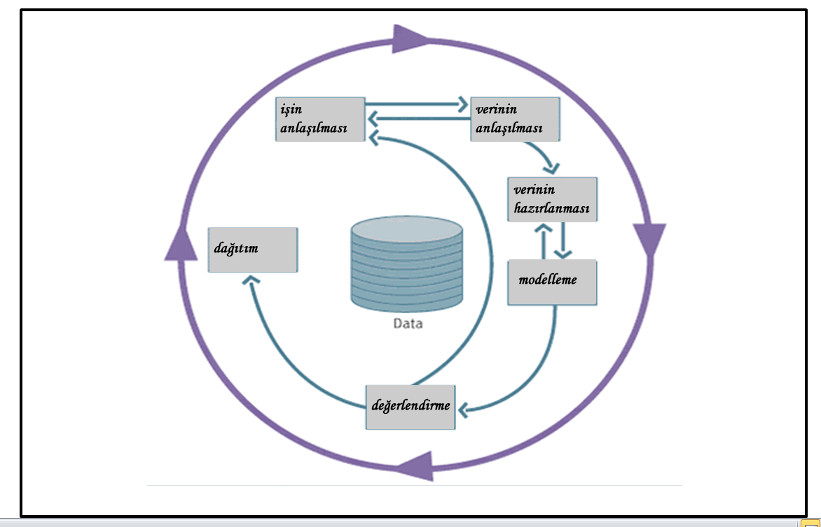
Makine öğrenmesi adımları- CRISP_DM
CRISP-DM ,yüksek seviyeli bir metodoloji olduğundan dolayı modelde belirtilen aşamalar,iş ihtiyaçlarını karşılamak için birçok farklı biçimde, sırada ve teknolojide uygulanabilmektedir. Toplamda 6 aşamadan oluşan modelin şeması yandaki görseldeki gibidir.

Slide 16
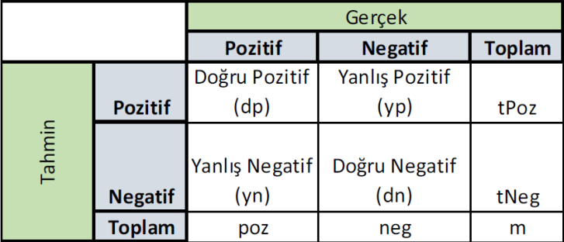
Performans Değerlendirme Öçütleri - Confusion Matrix (Kontenjans Tablosu – Hata Matrisi)
Örnek olarak kalp hastalığı var mı/ yok mu?
dp(tp): Gerçekte kalp hastası olan hastalardan, modelin kalp hastası olarak tahmin ettiği hastaların sayısıdır.,
dn(tn): Gerçekte kalp hastası olan hastalardan, modelin kalp hastası değildir biçiminde tahmin ettiği hastaların sayısıdır.

Slide 17
Kaynakçalar
[1] ” Büyük veride sağlık bilişimi ve analitiği”, https://www.sciencedirect.com/science/article/pii/S0957417420302128?ref=pdf_download&fr=RR-2&rr=761634ee695450be
[2] “Hastalar ve sağlık hizmetleri ile deneyime dayalı ortak tasarımı daha güvenli ilaç kullanımı için teoriye dayalı müdahaleler geliştirme”, https://www.sciencedirect.com/science/article/pii/S1551741121002060?ref=pdf_download&fr=RR-2&rr=761636682db450be
[3] “Sağlık hizmeti analizine dayalı makine öğrenimi algoritmalarının değerlendirilmesi”, https://www.sciencedirect.com/science/article/pii/S0965997822001867?ref=pdf_download&fr=RR-2&rr=76163047391150be
[4] “Sağlık Analitiğinde hassas ilacın karar vermeyi ne ölçüde etkilediği”, https://www.sciencedirect.com/science/article/pii/S1877050921024923?ref=pdf_download&fr=RR-2&rr=761637eb087550be
[5] “Makine öğrenme modelleri kullanarak verimli hastalık teşhisi “, https://downloads.hindawi.com/journals/jhe/2021/9983652.pdf
[6] “Veri madenciliğinde CART ve Lojistik regresyon analizinin yeri: İlaç provizyon sistemi verileri üzerine araştırma”, https://dergipark.org.tr/en/download/article-file/152170
[7] “Denetimli makine öğrenimi sınıflandırıcıları ile sağlık hizmetleri kararlarını tahmin etme”, https://www.researchgate.net/profile/Muhammad-Amin-40/publication/329515048_Performance_Evaluation_of_Supervised_Machine_Learning_Classifiers_for_Predicting_Healthcare_Operational_Decisions/links/5c0c277aa6fdcc494fe4a3a6/Performance-Evaluation-of-Supervised-Machine-Learning-Classifiers-for-Predicting-Healthcare-Operational-Decisions.pdf
[8] ” Büyük veri çağında işletmelerde veri bilimi”, https://www.researchgate.net/profile/Selin-Goekalp/publication/331481196_Buyuk_Veri_Caginda_Isletmelerde_Veri_Bilimi/links/5c7c0cb0a6fdcc4715ac8d47/Bueyuek-Veri-Caginda-Isletmelerde-Veri-Bilimi.pdf
[9] “Kronik hastalık tanısında makine öğrenimi öngörü modellerinin uygulamaları”, https://www.mdpi.com/2075-4426/10/2/21
[10] “Hastane bilgi sistemlerinde veri madenciliği”, https://ab.org.tr/ab08/kitap/Bildiriler/Yildirim_Uludag_Gorur_AB08.pdf

Slide 18
Kaynakçalar
[11] “Veri madenciliğinin tıp ve sağlık hizmetlerinde kullanımı ve uygulamaları”, https://dergipark.org.tr/en/download/article-file/75259
[12] “Hastalık teşhisi için makine öğrenimi tekniklerinin uygulanması”, https://www.sciencedirect.com/science/article/pii/S2214785321072679?ref=pdf_download&fr=RR-2&rr=76164caf6cd7514d
[13] “Veri analizinde istatistik mi veri madenciliğimi?”, https://dergipark.org.tr/en/download/article-file/297864
[14] “İlaç endüstrisinde insan sağlığı açısından tehlikeli maddelerin risk değerlendirmesi”, https://polen.itu.edu.tr:8443/server/api/core/bitstreams/4f32870f-01de-42d0-8633-241fd96e136a/content
[15] “Sağlık hizmetlerinde büyük veri”, https://dergipark.org.tr/en/download/article-file/463040
[16] “Makine öğrenimi ile eğitim verilerinin modellenmesindeki yöntemler”, https://tez.yok.gov.tr/UlusalTezMerkezi/tezSorguSonucYeni.jsp
[17] “İlaç etkileşimlerini makine öğrenmesiyle tespit eden tahmin modeli”, http://earsiv.medeniyet.edu.tr:8080/xmlui/bitstream/handle/123456789/467/AhmetSener_Tez_2022.pdf?sequence=1&isAllowed=y
[18] “Sağlık hizmetlerinde büyük veriye ilişkin makine öğrenimi yaklaşımı”, http://www.aimspress.com/aimspress-data/bdia/2020/1/PDF/bigdia-05-005.pdf
[19] “Kişisel sağlık verilerinin dijitalleşmesi ve büyük veri”, https://dergipark.org.tr/en/download/article-file/2540120
[20] “Türkiye’de sağlık alanında veri madenciliği kullanım alanları”, https://dergipark.org.tr/en/download/article-file/688182

Slide 19
Dinlediğiniz için teşekkürler

